Slide 1
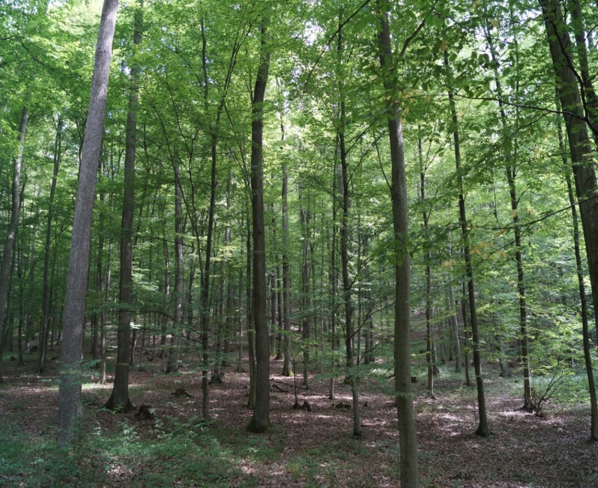
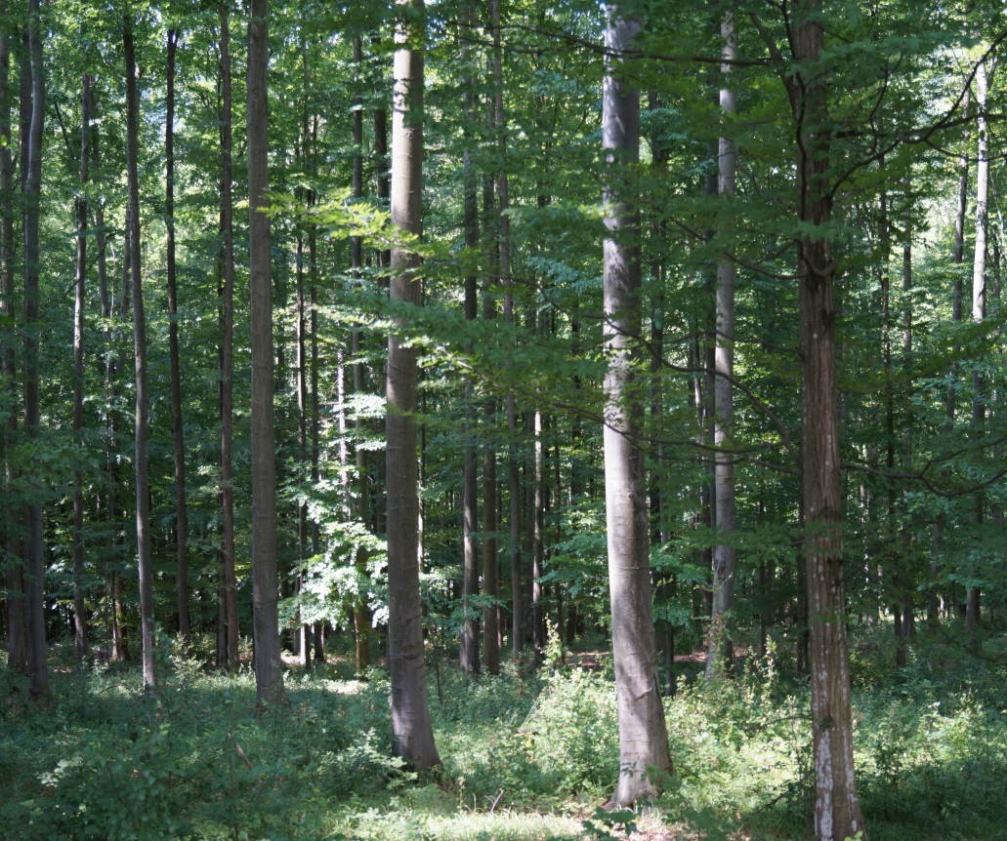

TECHNICKÁ UNIVERZITA VO ZVOLENE
Lesnícka fakulta Katedra pestovania lesa
Prof. Ing. Milan Saniga, DrSc.
Uvoľňovacie prebierky- nástroj zvyšovania ekologickej stability porastov, podpory regeneračných procesov a ich prestavby na mozaikovú štruktúru

Slide 2
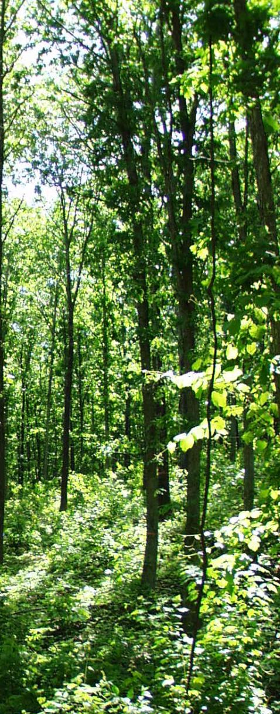
Uvoľňovacie prebierky
Uvoľňovacia prebierka –pojem
-nástroj na vystupňovanie hodnotovej produkcie / stimulácia ukladania hrúbkového resp. objemového prírastku na najkvalitnejších zložkách porastu/
-procesy prirodzenej obnovy - automatická samozrejmosť
-stanovenie sily prebierky/ versus dĺžka obnovnej doby/
-integračný prostriedok pestovných technológií zameraných na prestavbu lesa vekových tried pre kreovanie štruktúry trvalo viacetážových resp. mozaikových porastov

Slide 3
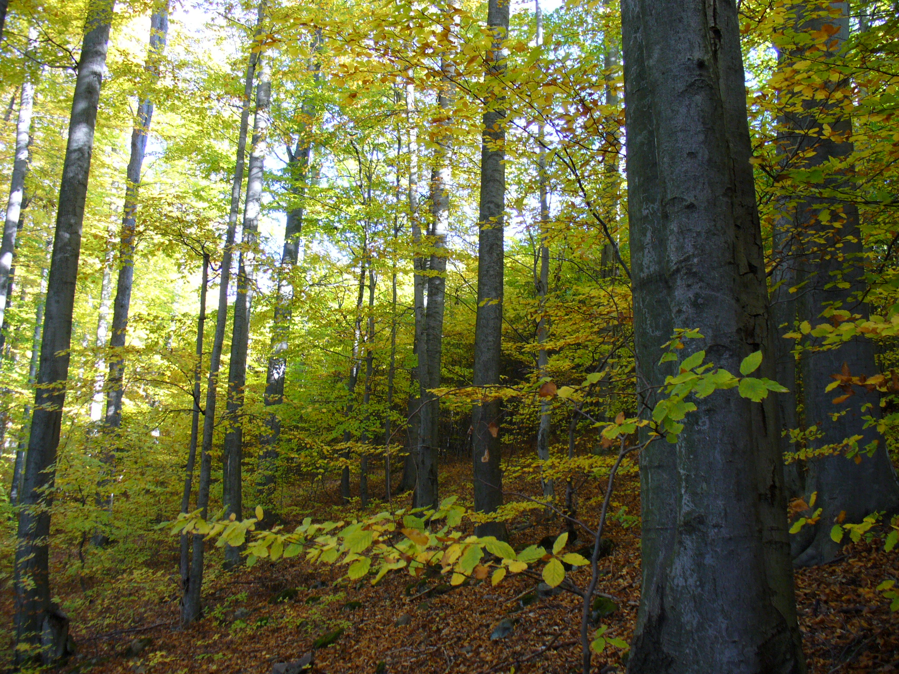
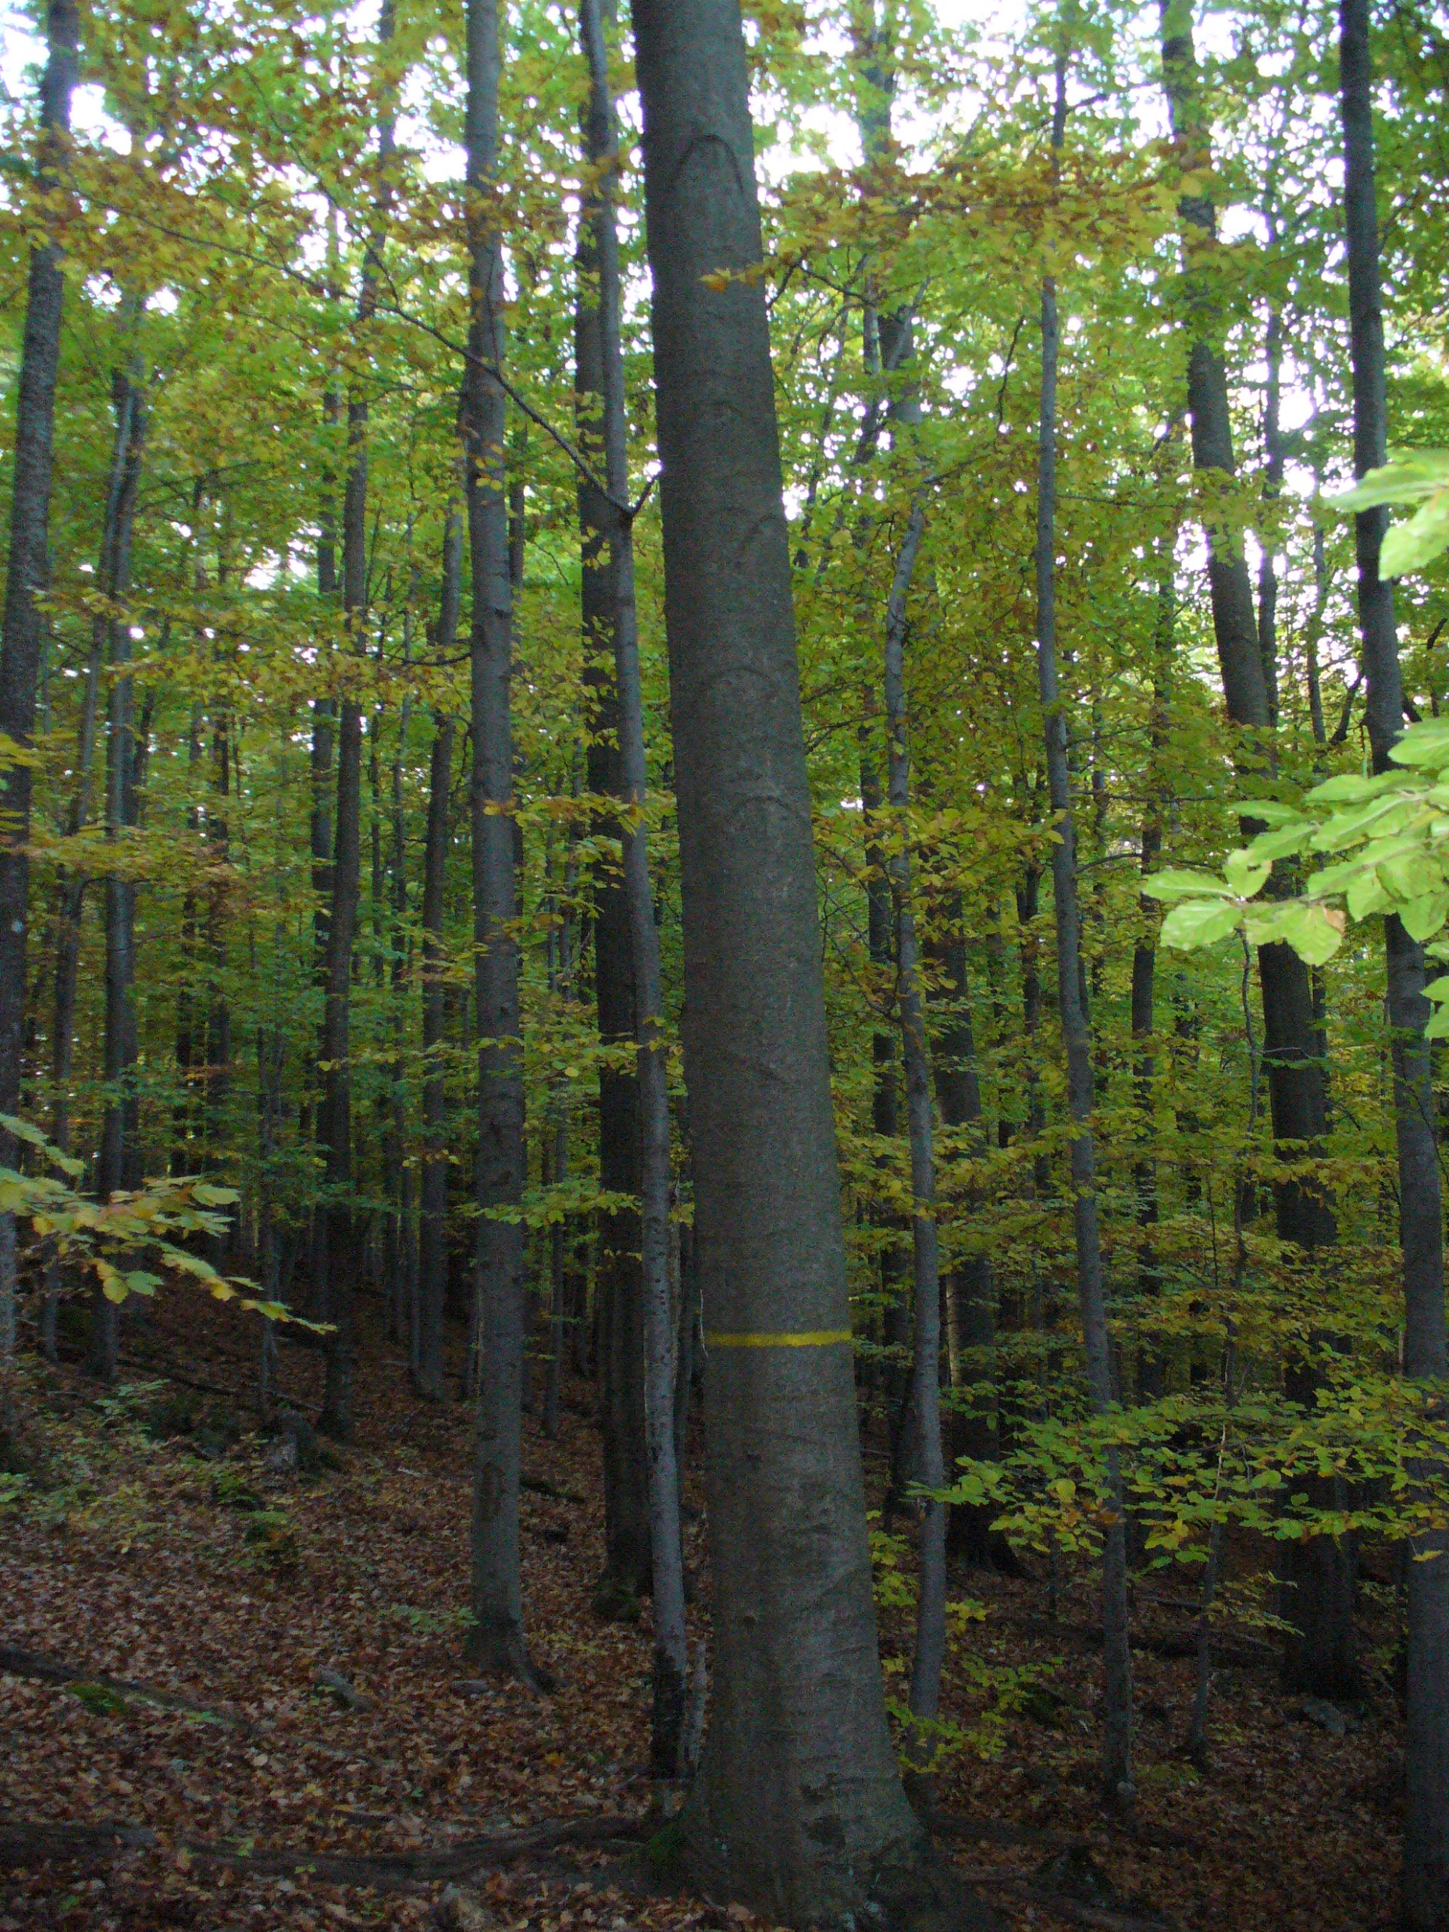
Ekonomické a biologické riešenie lesa vekových tried od fázy tenkej kmeňoviny - prechodová fáza- ciele prebierky
Uvoľňovacie prebierky (porasty nad 60 rokov) :
Pojem : pozitívny úrovňový výber-podpora elitných stromov porastu.
Cieľ: zamerané sú na zvyšovanie hodnotovej produkcie, plošnej a výškovej diferenciácie následných porastov.
Princípy :
Pracujú s asimilačným aparátom (korunou) na kvalitných úrovňových stromoch.
Výrazne pôsobia na zlepšenie využitia produkčného priestoru porastu, lepšie s ním hospodária.
Vytvárajú predpoklady pre plynulý príchod prirodzenej obnovy.

Slide 4
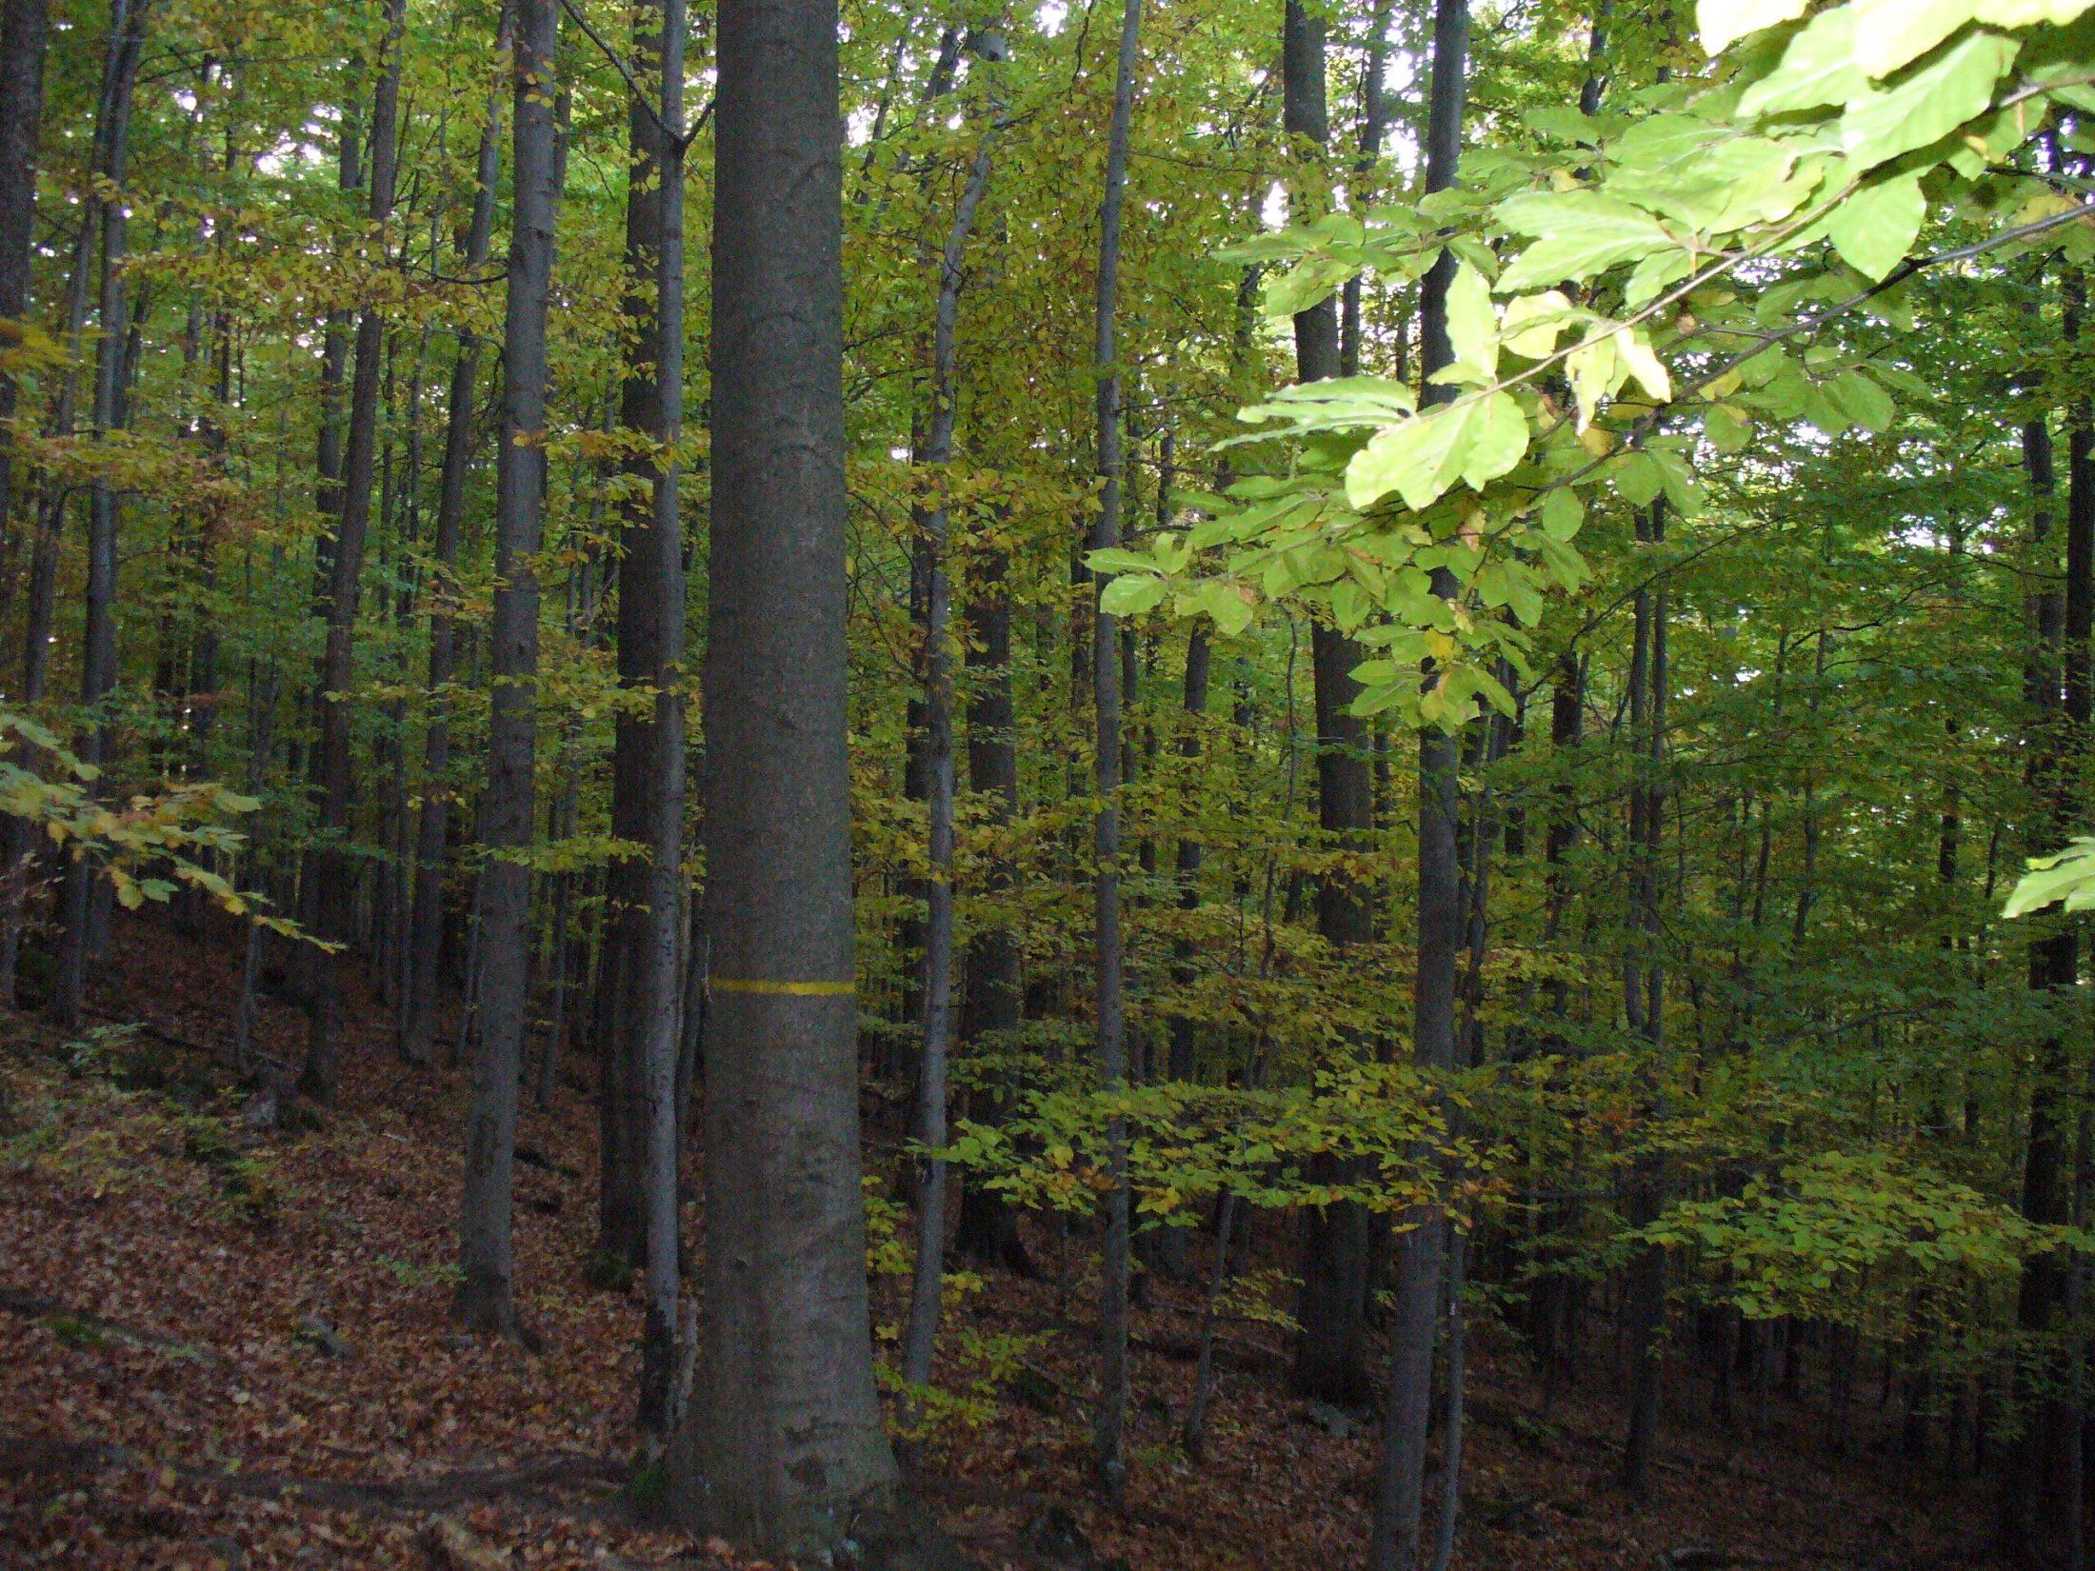
Bukový porast v záverečnej fáze uvoľňovacej prebierky

Slide 5
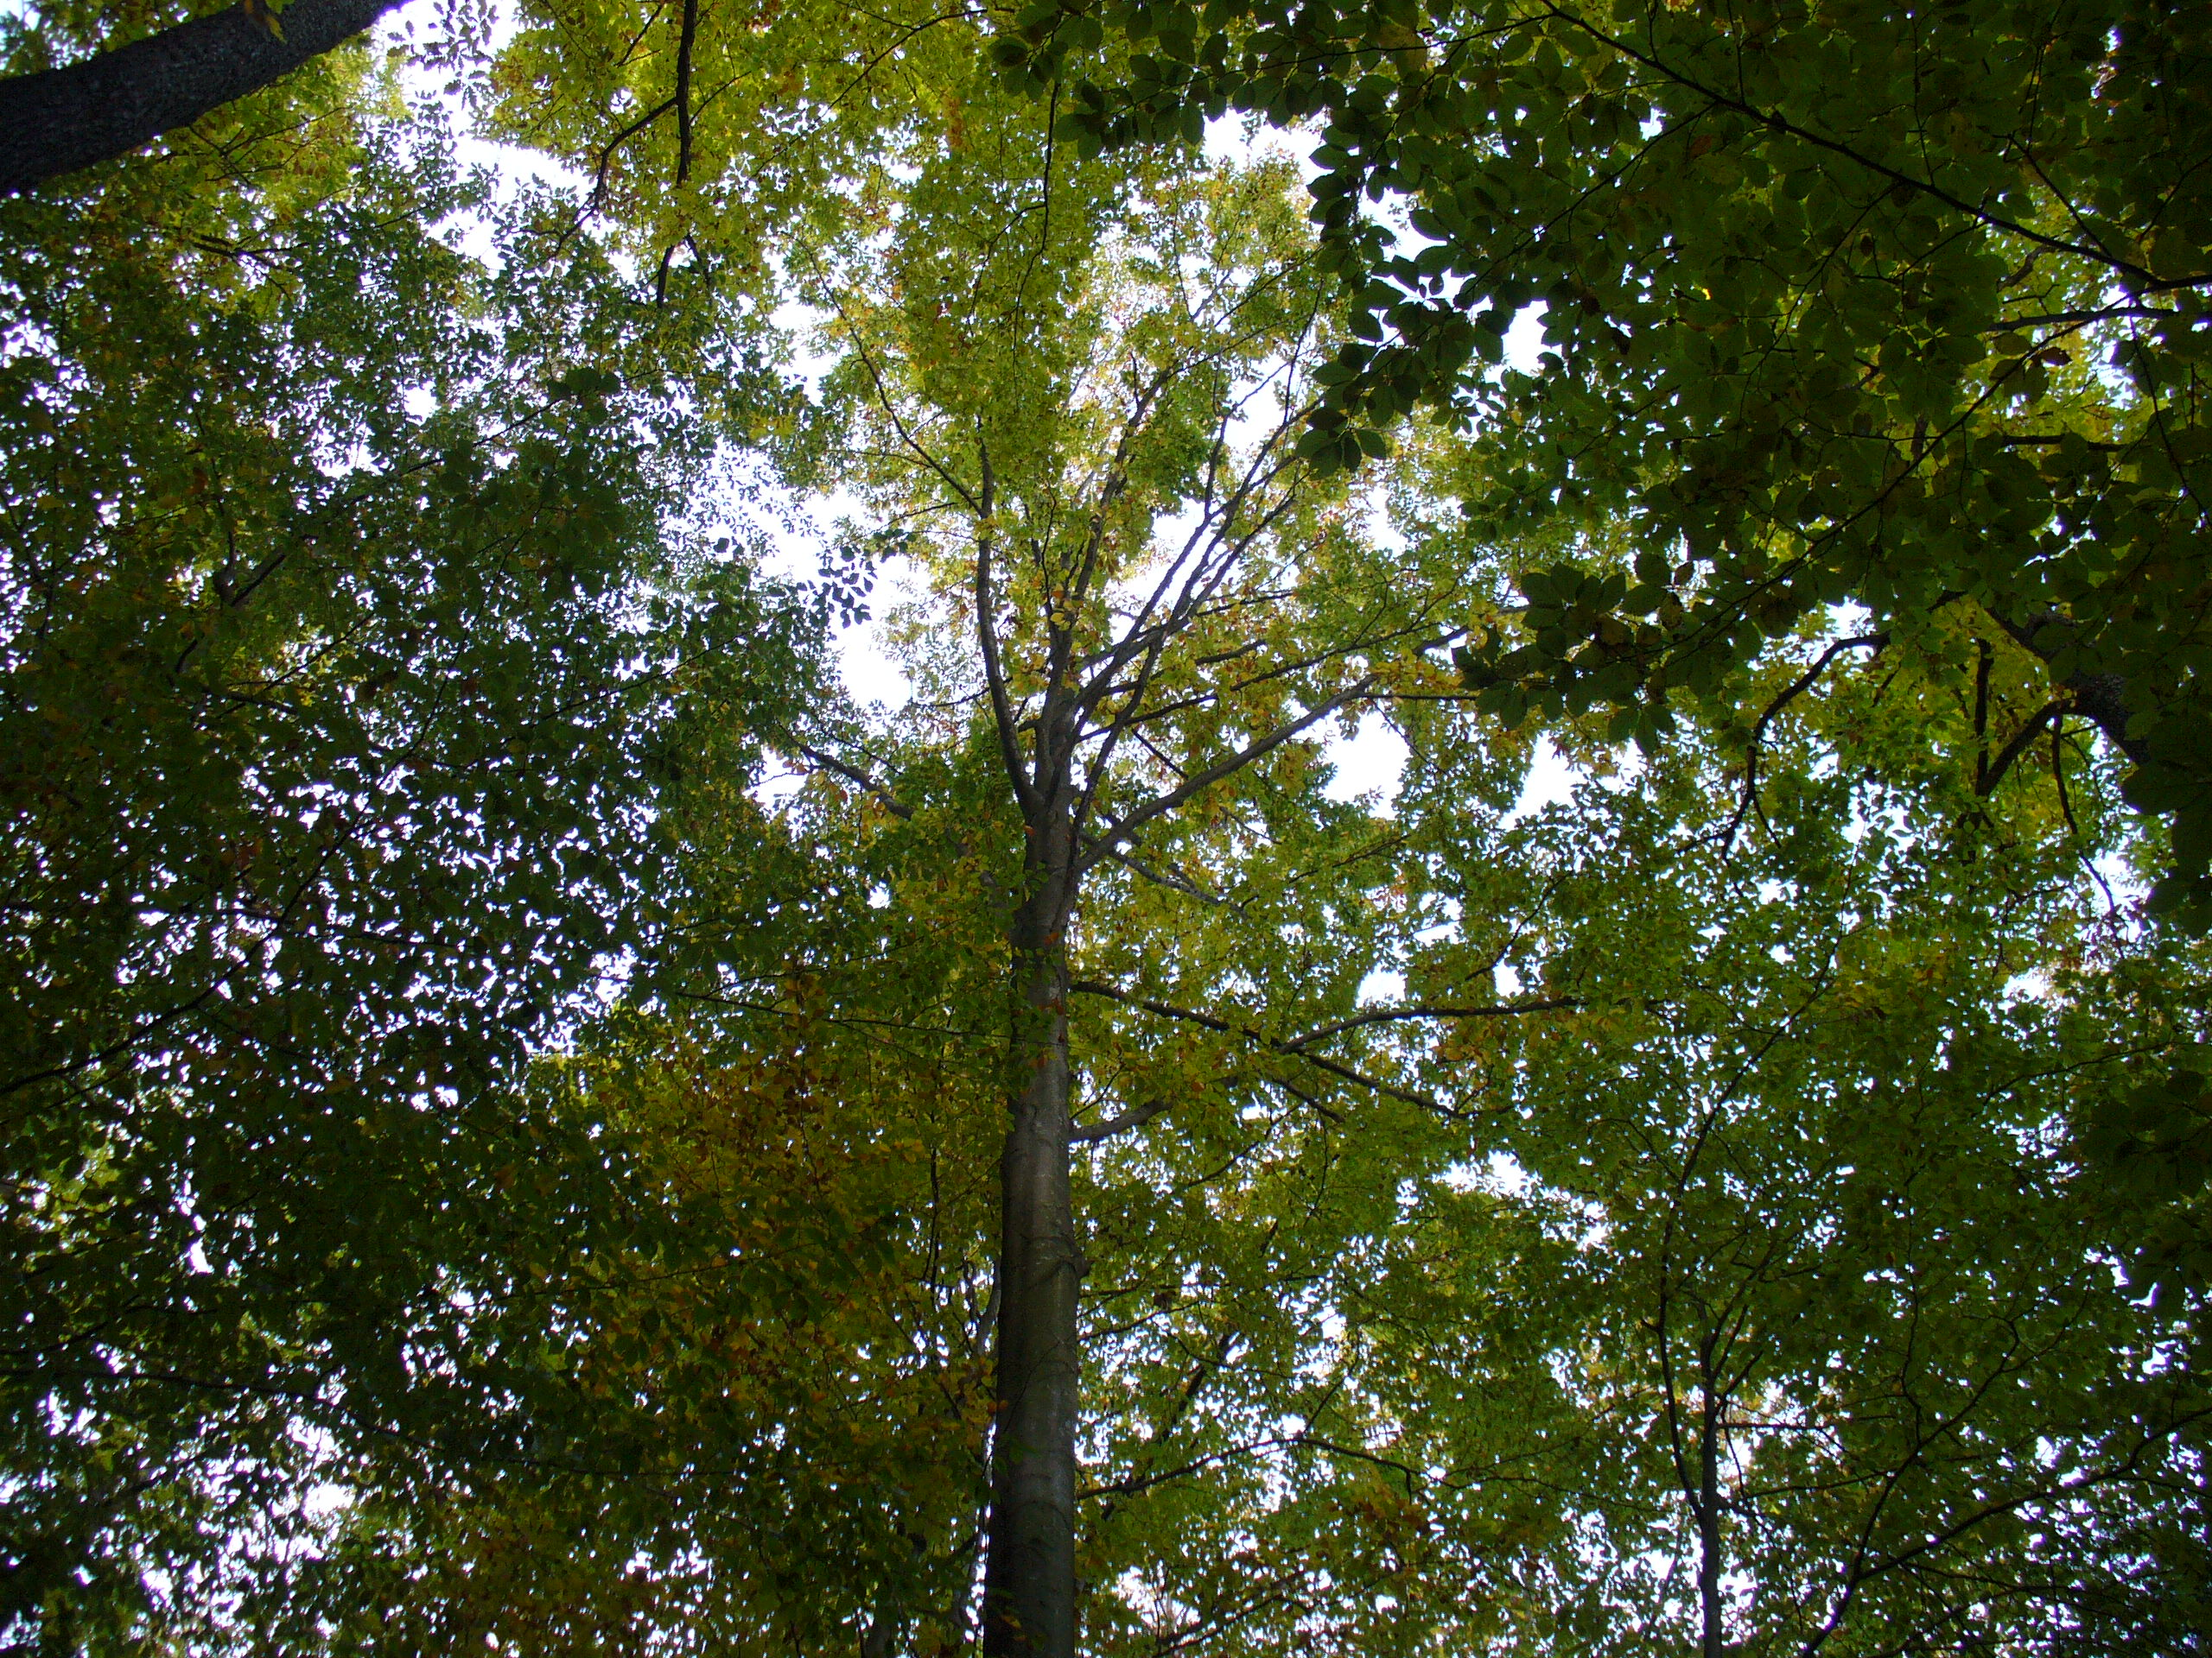
Práca s korunou

Slide 6
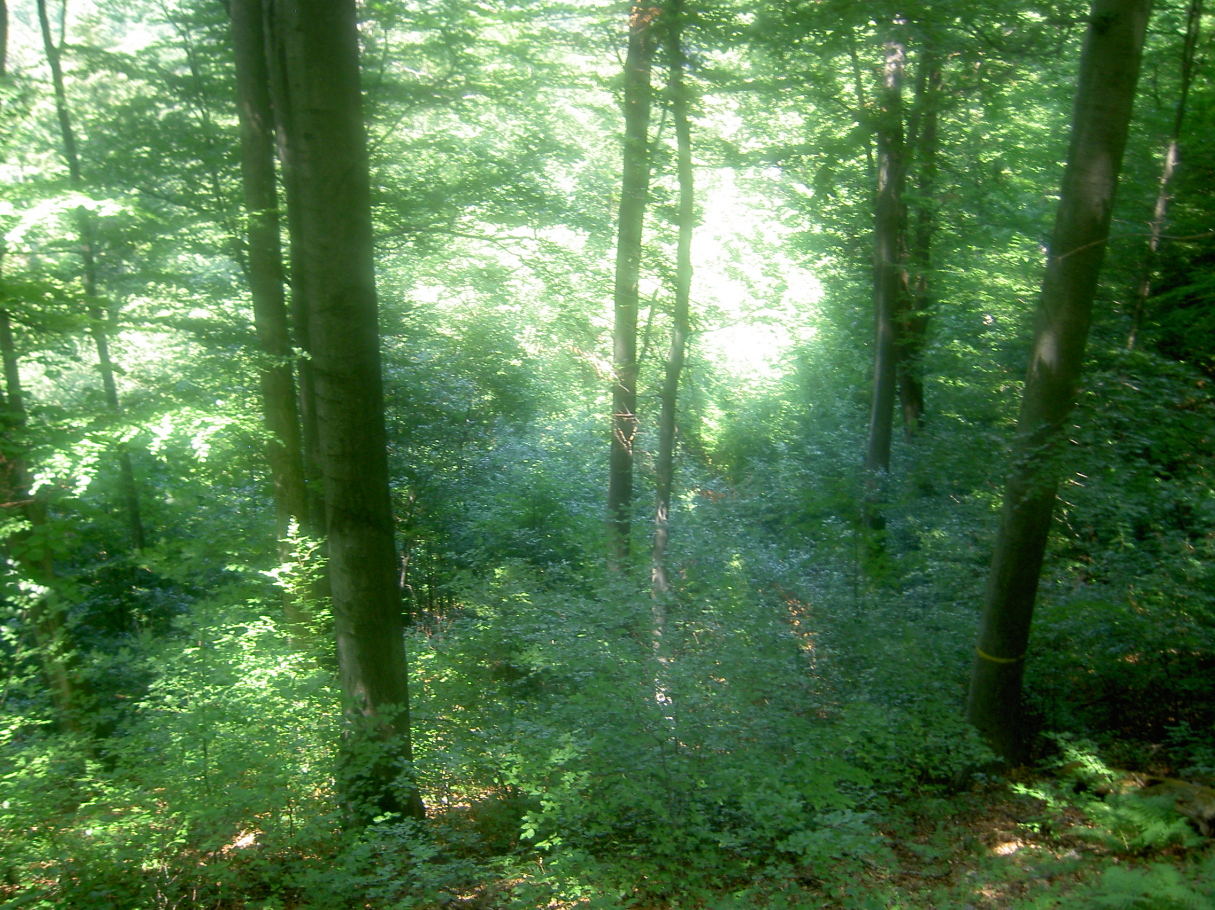
Uvoľňovacia prebierka prechodová fáza prirodzenej obnovy porastov s následnou plošnou a výškovou diferenciáciou následného porastu

Slide 7
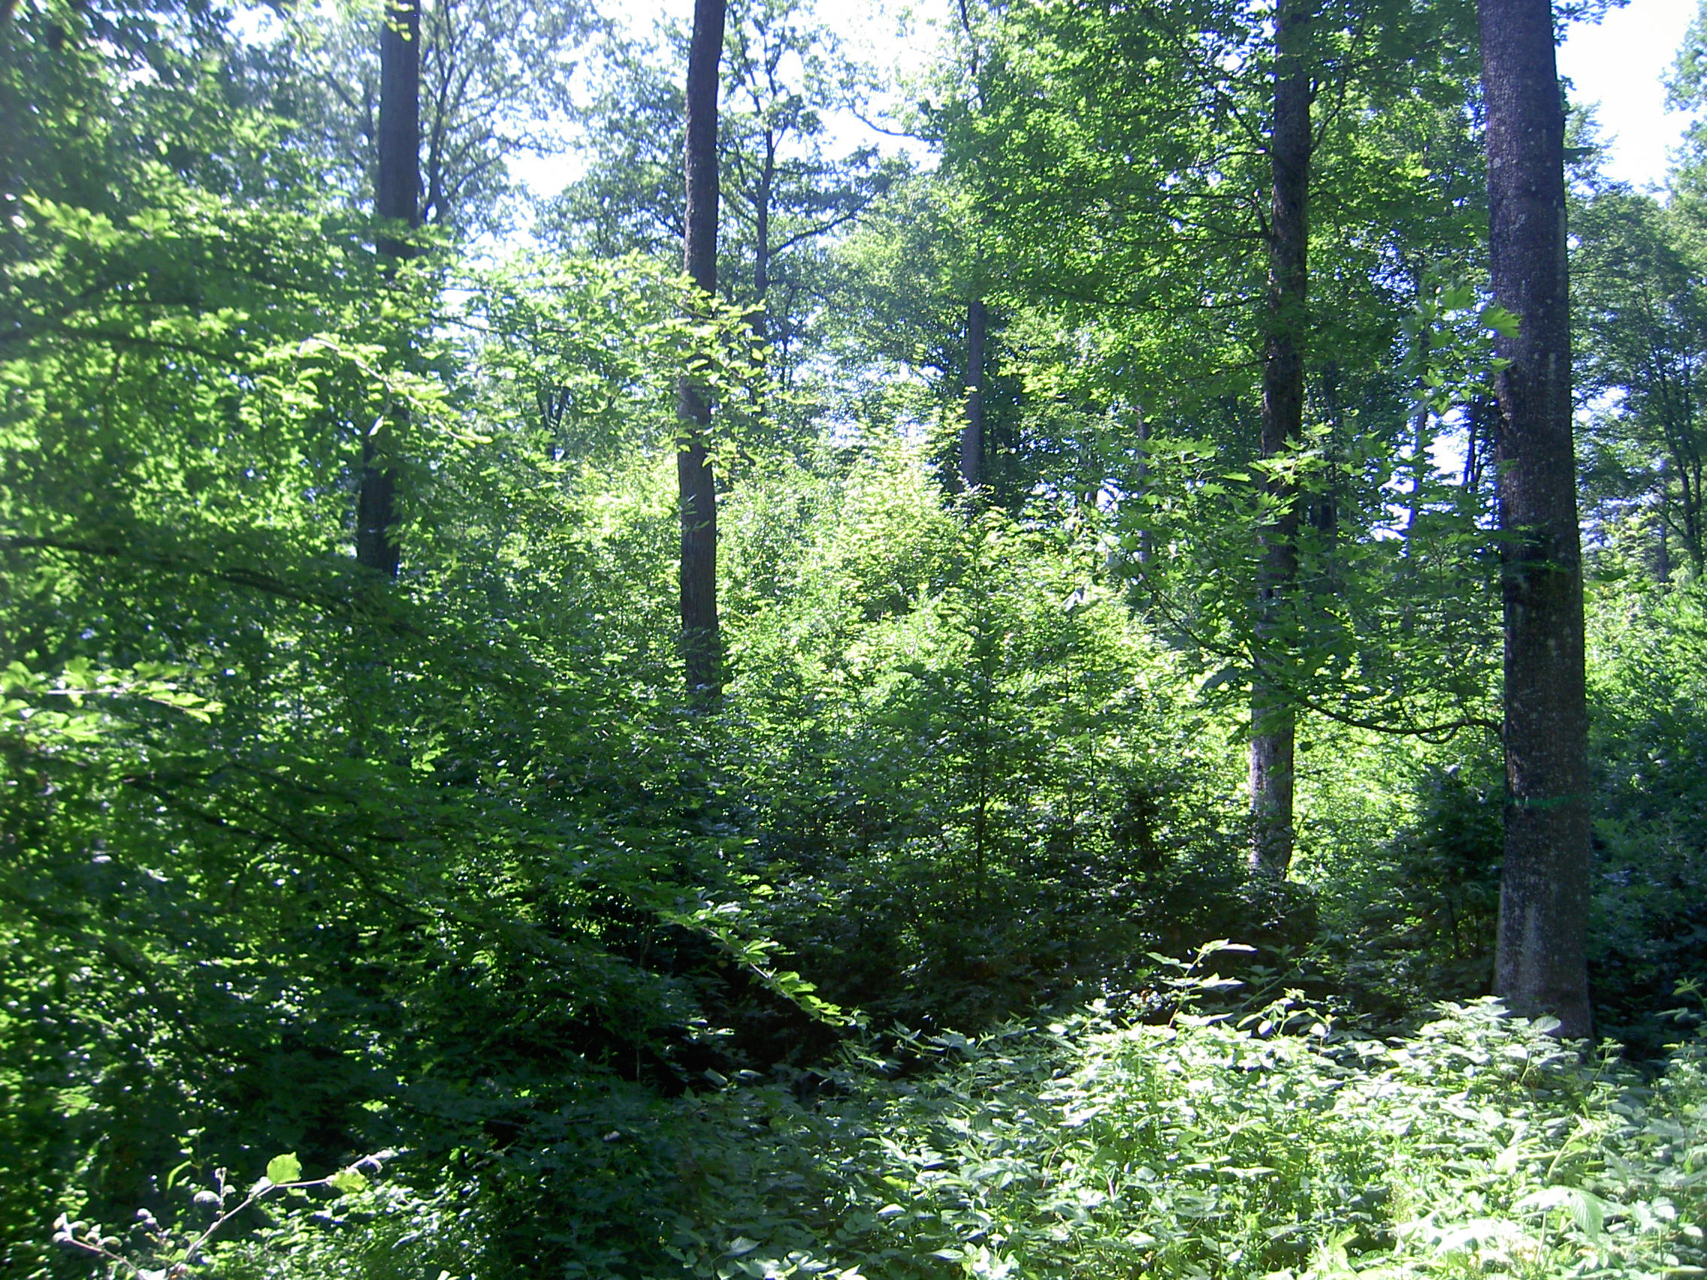
Nástroj prestavby na trvalo viac etážové-mozaikové porasty

Slide 8
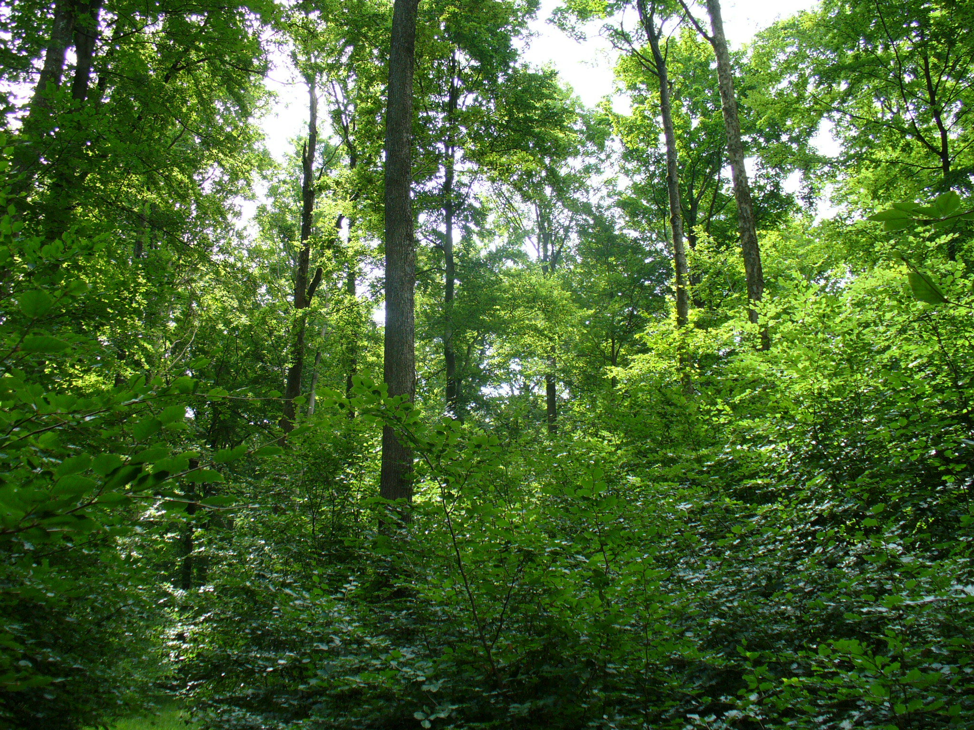
Reálna situácia uplatňovania uvoľňovacích prebierok a ekonomika súčasných porastov
Uplatňovanie uvoľňovacej prebierky v minulosti /porasty 70-90 ročné boli bez výchovných zásahov/- dôsledok zastavenie výškovej diferenciácie, horizontálny zápoj, spomalenie hrúbkového prírastku.
Súčasná realita v prevažnej väčšine porastov
V porastoch nad 60 rokov sú spravidla stanovené nízke prebierkové %., čo má negatívny dopad na produkciu a ekologickú stabilitu.
Pre praktický postup lesníkov to znamená dve možné riešenia:
.prácu v podúrovni porastu z pohľadu naplnenia stanovenej sily zásahu
resp. neúplný zásah (nevykonanie prebierky na celej ploche) v poraste v prípade úrovňovej prebierky.
Biologické dôsledky takéhoto riešenia:
Zahustenie horizontálneho zápoja s následným podviazaním procesov asimilácie pozitívne podporovaných úrovňových jedincov /BRs/
Skrátenie korún stromov /BRs/ a zhoršenie ekologickej stability vychovávaných porastov

Slide 9
Reálna situácia a ekonomika súčasných porastov-dopady na les a hospodársky výsledok porastu
Stanovené nízke prebierkové %- má ekonomický dôsledok:
. slabé a nákladovo drahé drevo
. nedostatočné využívanie výkonnosti asimilačného aparátu kvalitných stromov úrovne /ekologická ekonomika/
. Následná nedostatočná hodnotová produkcia
. Nedosiahnutie cieľovej hrúbky všetkých BRs v stanovenom časovom rozsahu rubnej a obnovnej doby
. Nižšie speňaženie drevnej hmoty.

Slide 10
Uvoľňovacie prebierky - kvalitové prírastkové hospodárstvo v minulosti
Seebachov modifikovaný bukový les, Burghardovo dubové hospodárstvo, Voglovo prírastkové hospodárstvo
Seebachov modifikovaný bukový les-kvalitové prírastkové hospodárstvo buka
-fytotechnika
-vek 70-80 rokov redukcia zásoby o 50 až 60 % s ponechaním
100- 140 najkvalitnejších stromov buka na 1 ha v dobe semennej úrody buka, ak bola obnova nedostatočná vykonanie dosadby
-ponechanie porastu 30-40 rokov bez zásahu následná
generácia má krytciu funkciu
-v dobe bohatej semennej úrody odstránenie dolnej vrstvy
-po obnovnom zabezpečení následného porastu cca- 20-30 cm rokov dorúbanie materského porastu
Výsledok: vysoký prírastok na kvalitných stromoch buka

Slide 11
Uvoľňovacie prebierky
Praktický príklad VšLP TU Zvolen:
Rovnorodý bukový porast 419 slt Fp s vekom 140 rokov /rok 2010/. Seebachova koncepcia akostného prírastkového hospodárstva sa začala realizovať prof. Korpeľom v roku 1970/ vek porastu 95 rokov/. Zásoba porastu pred zásahom bola 457 m³.ha⁻¹ . Zásoba po zásahu podľa zásad Seebacha ostala na úrovni 331 m³.ha⁻¹ s počtom 135 stromov na 1 ha. Priemerné dendrometrické ukazovatele pri buku po realizácii zásahu v roku 1970 boli:
‾d_{1,3} = 42,3 ±8,6 cm, ‾h= 33,0 ± 4,6 m
Stav v roku 2000 po meraní bol nasledovný:
Zásoba porastu po odobratí objemu v roku 2000 vo výške 156,2 m³.ha⁻¹,zostala na úrovni 356,4 m³ ha ⁻¹.Priemerná hrúbka zostávajúceho porastu mala hodnotu ‾d_{1,3} = 59,6 ±5,3 cm a priemerná výška ‾h = 34,0 ± 4,8 m .
Konečná zásoba odobratá v roku 2010 mala hodnotu 411,2 m³ . ha ^{-1.}

Slide 12
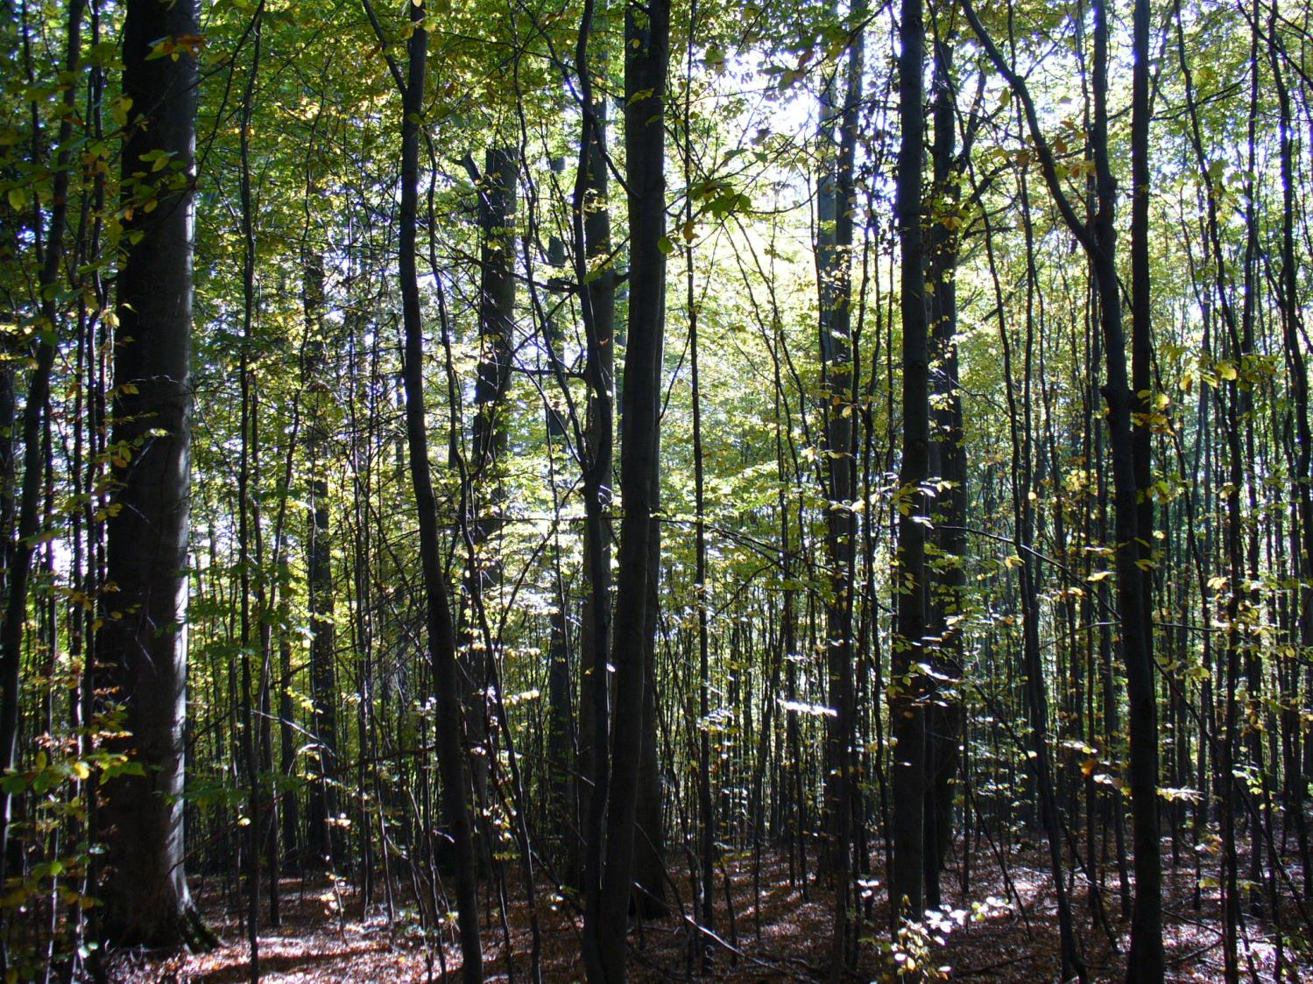
Seebachov modifikovaný bukový les VšLP dielec 419

Slide 13
Uvoľňovacie prebierky
Voglovo prírastkové hospodárstvo
vhodnosť pre /dreviny jedľa, buk, smrek/
fytotechnika
V 60-70 rokoch porastu odoberie 15-20 % zásoby/ s ponechaním 300-400 ks kvalitných úrovňových stromov na 1 ha/ pozitívny výber/
V 80 roku veku porastu odstráni zásobu s ponechaním 250-300 ks na 1 ha kvalitných stromov
V 100 rokoch veku redukuje zásobu tak, že zostane 200-250 ks kvalitných stromov na 1ha
Priemerný objem kmeňa v závere je cca. 3 m3
Využíva:
Svetlostný prírastok, schopnosť reakcie korún úrovňových a nadúrovňových stromov na lepšie svetelné podmienky, možnosť rovnomerných letokruhov

Slide 14
Štrukturalizačná prebierka na prebudovu lesa vekových tried
Štrukturalizačná prebierka /Reininger 1992/
Koncepcia konverzie na viacvrstvové porasty
-BRs Z1,Z2 /počet stromov 600 ks/ha/
-fytotechnika, 50- 60 rokov porastu pozitívny výber 300 ks stromov kategórie Z1,rozodstup 6 m, výber z výškového postavenia predrastavých a úrovňových stromov.
Odstránenie 1-2 úrovňové stromy v prospech stromov Z1 /nepriama podpora vrastavých stromov /
Neskoršie vyznačenie stromov Z2 300 ks/ ha -pozitívny výber
- kritéria výberu stromov Z2 /vrastavé stromy a stromy ustupujúce z úrovne/
- princíp diferenciácie, obnova pri cieľovej hr.42 cm a viac

Slide 15
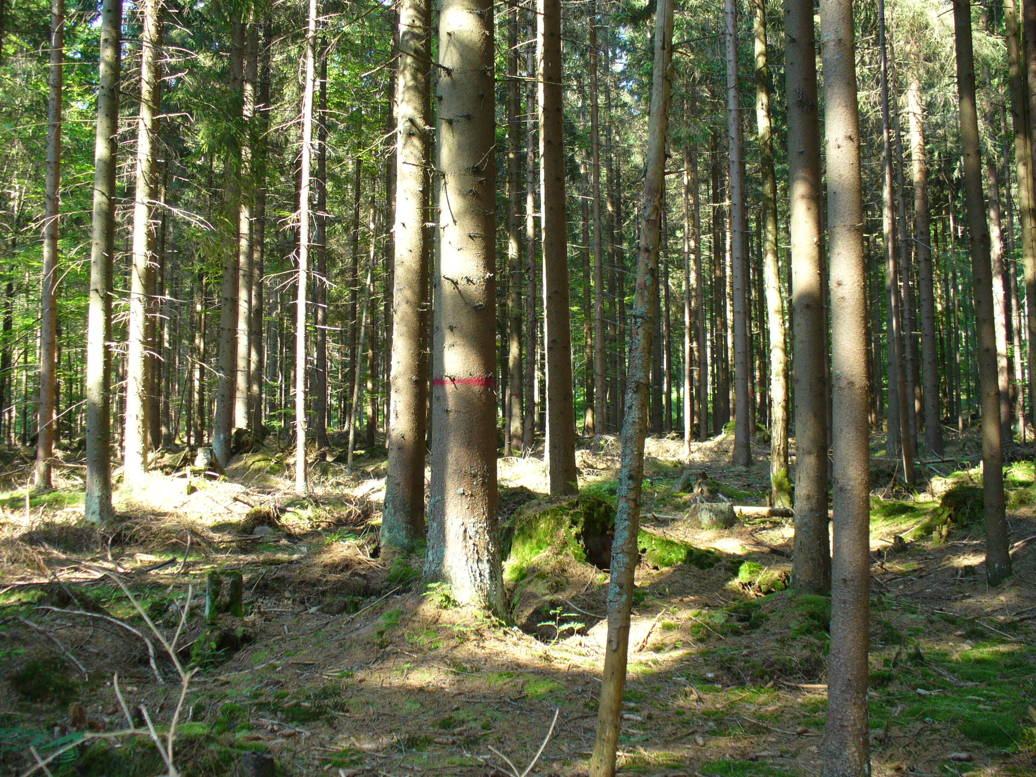
Štrukturalizačná prebierka /Reininger 1992/ Schlägl
Z2
Strom Z1

Slide 16
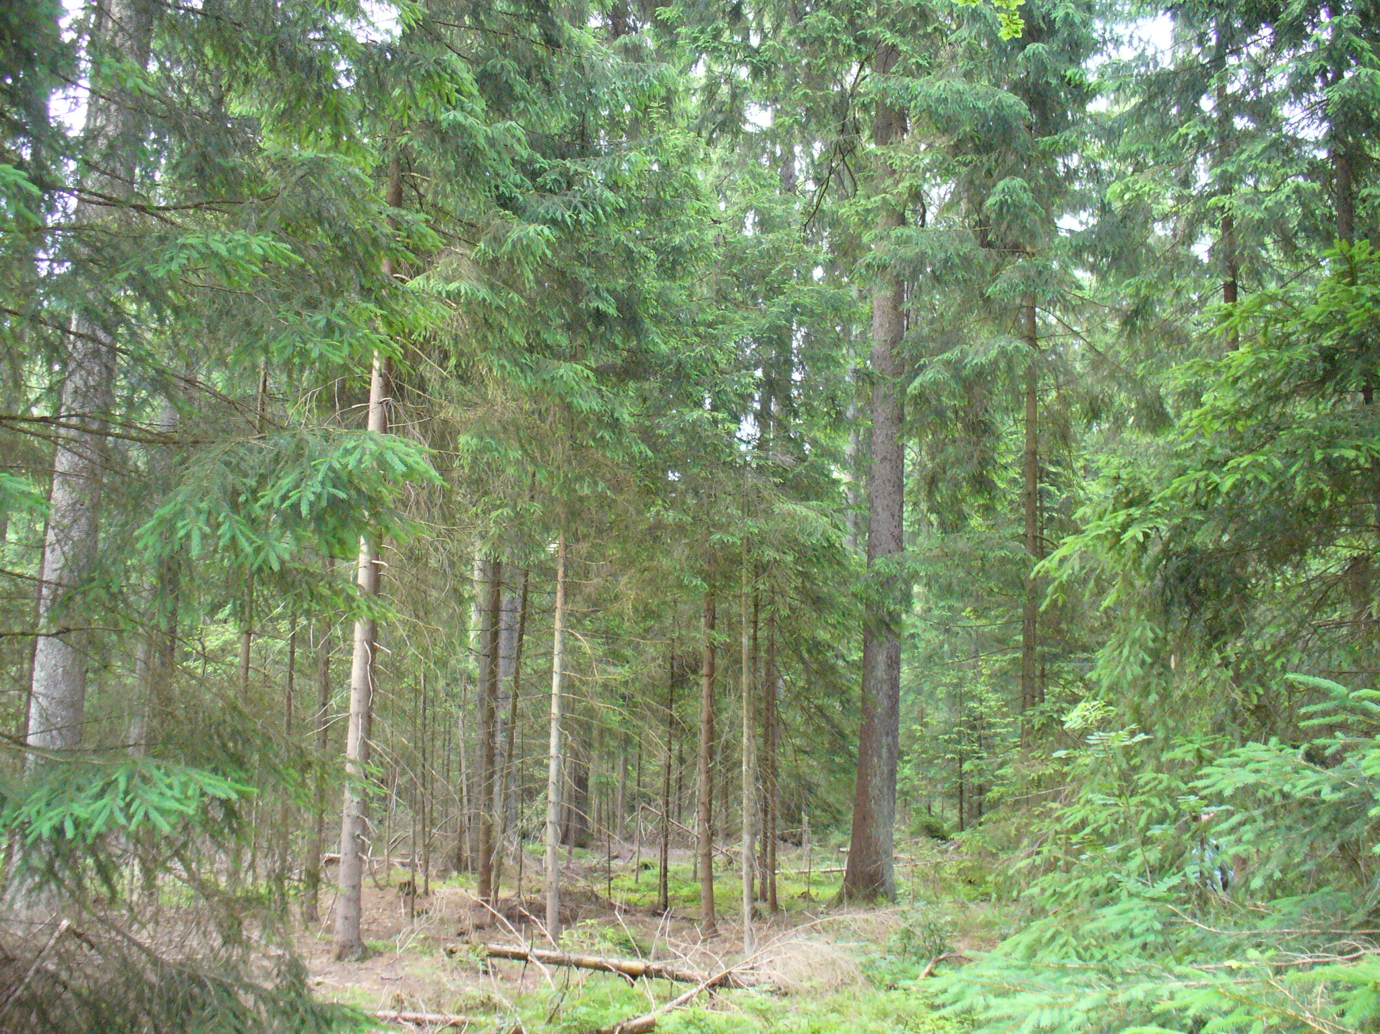
Výchova žrďkovín a žrďovín
Z1
Z2

Slide 17
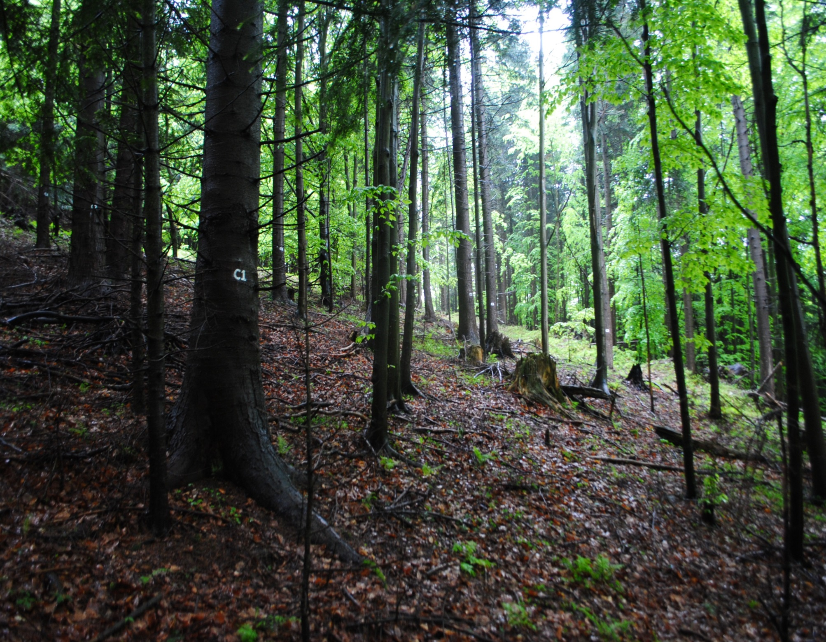
Stromy C1
Uplatnenie štrukturalizačnej prebierky v jedľovo-bukovej žrďkovine LS Malcov

Slide 18
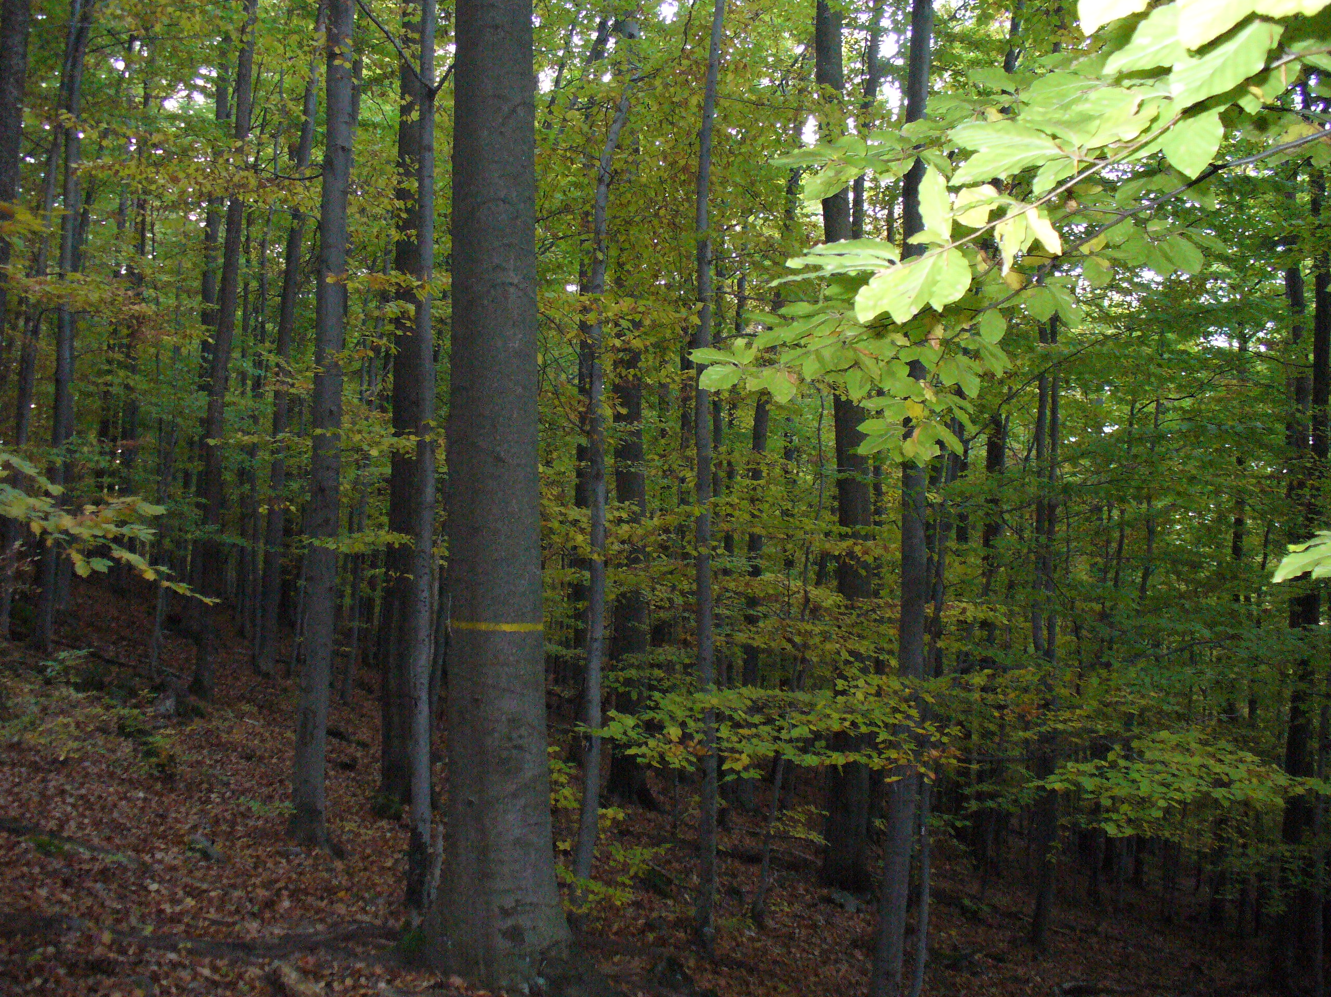
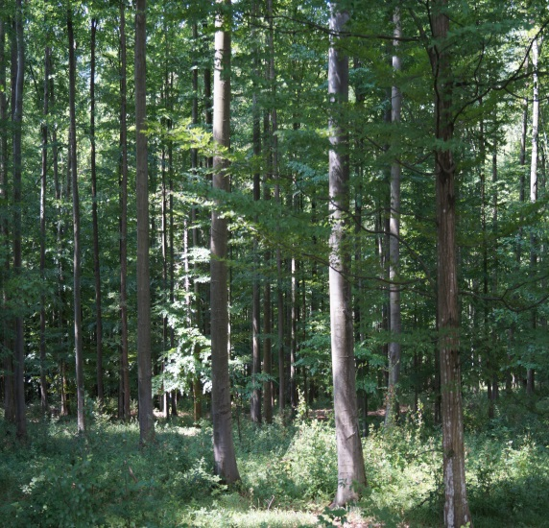
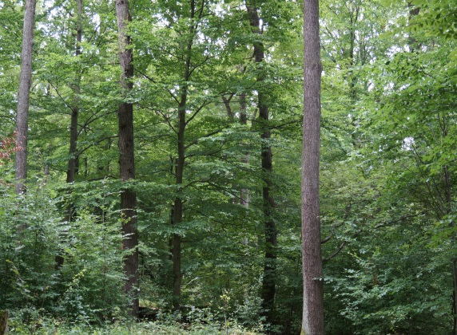
Efekt uvoľňovacích prebierok
.Vplyv prebierok na objemovú produkciu /odobratá porastová zásoba a prírastok na zostávajúcej zásobe porastu- príklad porast 514a VšLP TU Zvolen/
. Vplyv prebierok na hodnotovú produkciu/ uvoľňovacie prebierky významne zvyšujú podiel hodnotovej produkcie/
. Vplyv prebierok na stabilitu
-ťažisko stromu ako ukazovateľ statickej stability
-Vplyv prebierok na tvorbu podmienok pre prirodzenú obnovu porastov
.Vplyv prebierok na prestavbu porastov na trvalo viacetážové- mozaikové porasty/

